Slide 1

DJ-High
Photoshop
——抠图
薛无霜 姚祎婷
赵相熙 陈飞

Slide 2
目 录
CONTENTS
1
基础篇
2
升级篇
3
理念

Slide 3
如果你是刚接触Photoshop的新手，真诚建议先学抠图。
当然这个建议背后有广为人知的原因……
上图

Slide 4
1
基础篇
五种方法
快速选择/魔棒/快速蒙版
磁性索套
钢笔工具
色彩范围
通道工具

Slide 5
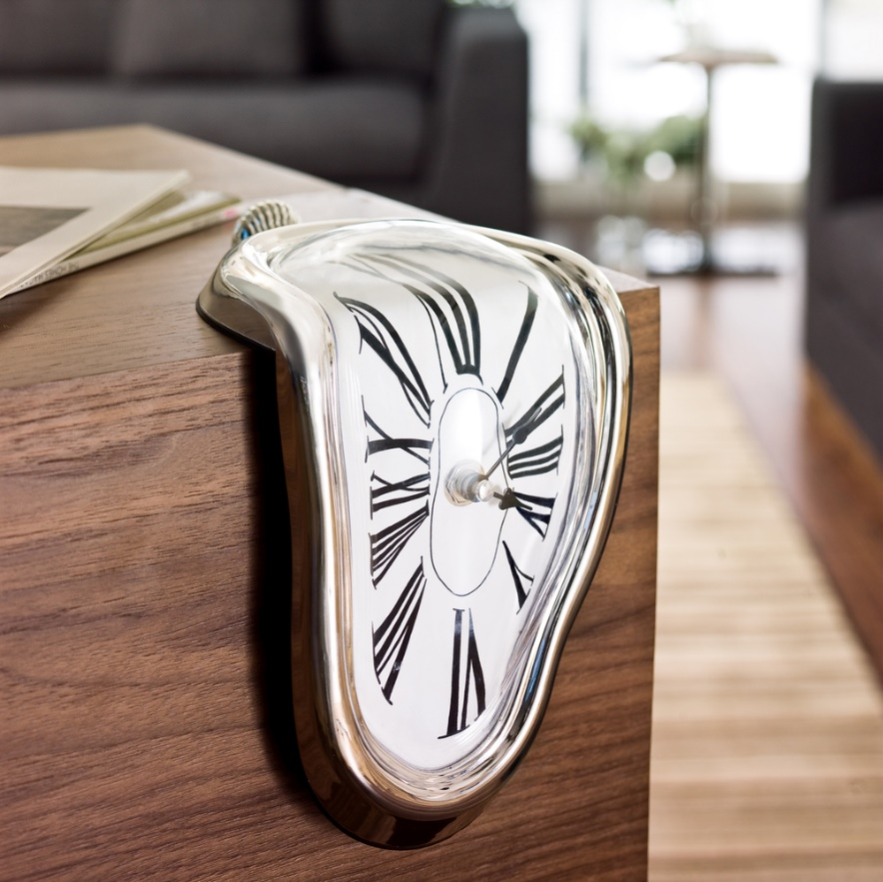
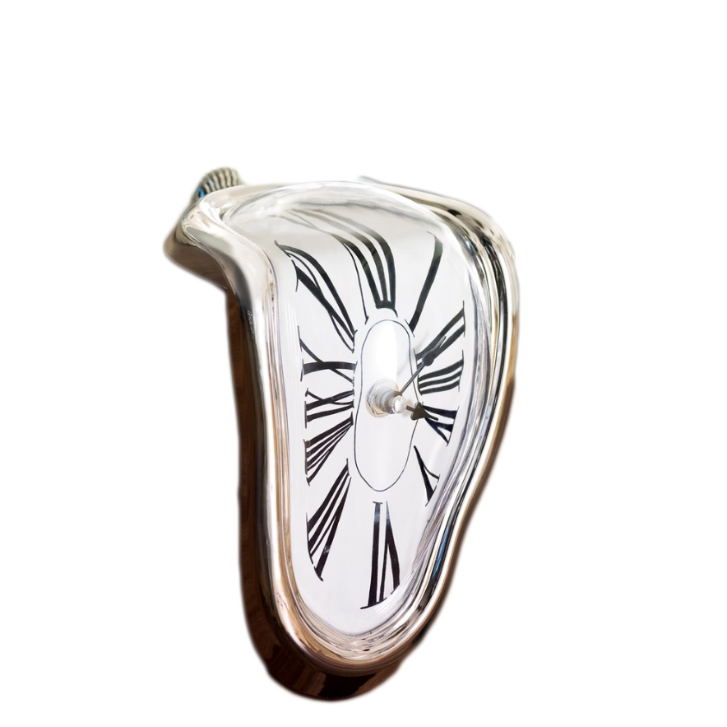
1
基础篇
快速选择/魔棒/快速蒙版

Slide 6

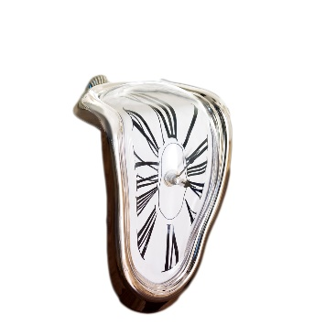
1
基础篇
快速选择/魔棒/快速蒙版
应用：
形状规则，色彩鲜明的图片
最最最基本

Slide 7
1
基础篇
快速选择/魔棒
“调整边缘”：
将边缘调整得更加平滑，进行下羽化，这个没有一个固定的值

Slide 8
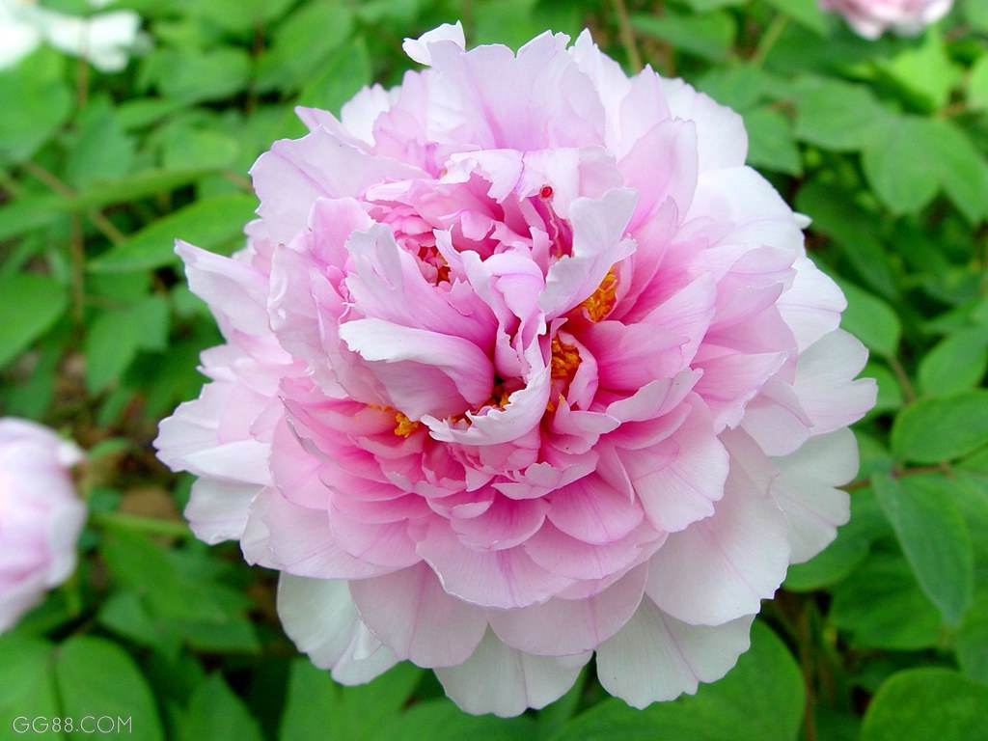
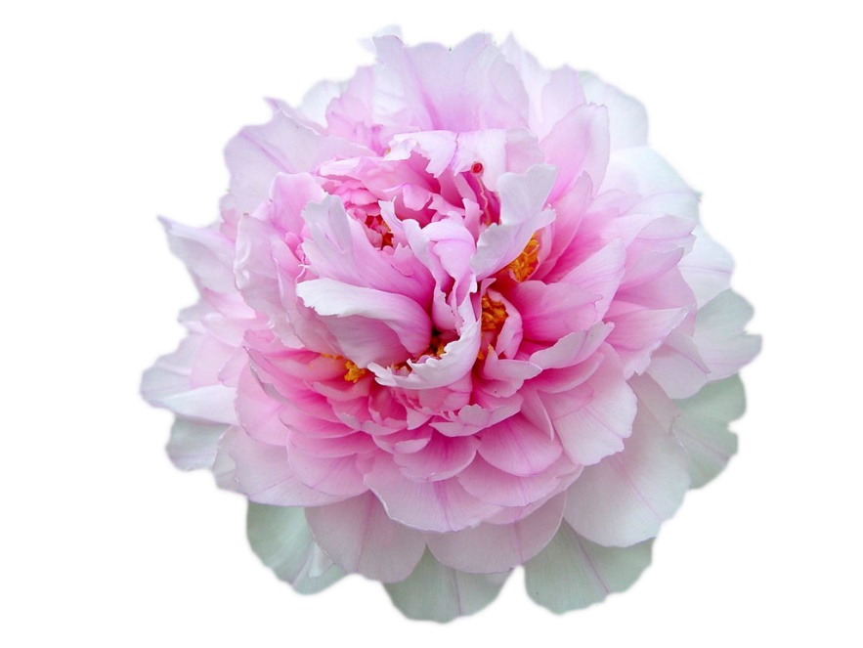
1
基础篇
快速选择/魔棒

Slide 9


1
基础篇
磁性索套
方便、精确、快速
应用：图像边界清晰
Tips：边界模糊处需仔细放置边界点

Slide 10
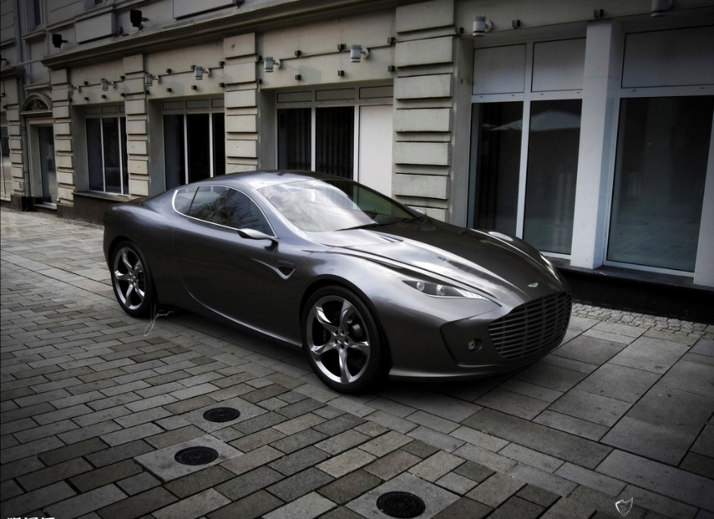
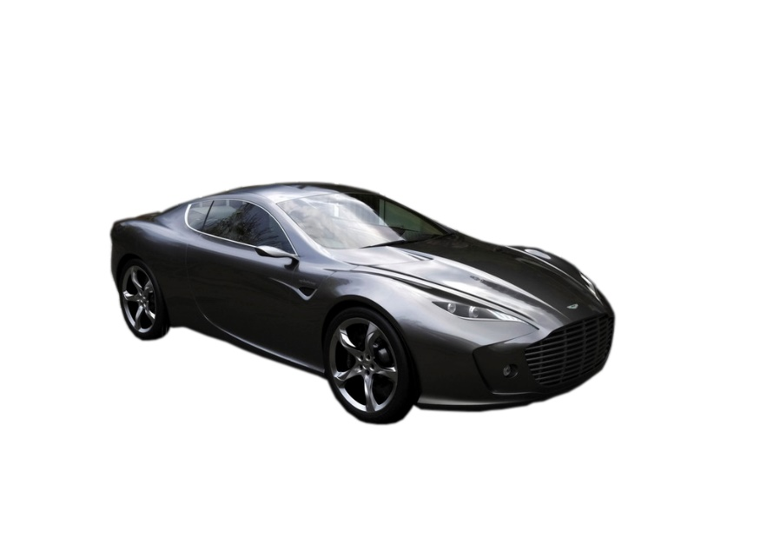
1
基础篇
钢笔工具

Slide 11
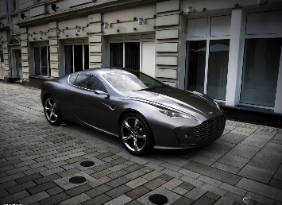

1
基础篇
钢笔工具
应用：复杂背景或人眼都难分辨与背景相融的图

Slide 12
1
基础篇
钢笔工具
养成放大图片N倍的习惯，
放的越大抠的边缘越细致
边缘的理想位置：
实边和虚边中间
切忌用钢笔来抠细密的毛发

Slide 13


1
基础篇
色彩范围

Slide 14


1
基础篇
色彩范围
颜色容差：
即“色彩相似度”
在选取颜色时所设置的选取范围，容差越大，选取的范围也越大，其数值是在0-255之间。

Slide 15


1
基础篇
通道工具

Slide 16
1
升级篇
三个案例
火焰
婚纱照
头发丝

Slide 17


2
升级篇

Slide 18


2
升级篇

Slide 19


2
升级篇

Slide 20
3
理念
学会Photoshop并不能让你成为设计师，就像你买了一套高质量的画笔也不会成为艺术家一样
基础：
首先，学一点绘画
学习平面设计理论
学习使用者经验的基础
学习如何写作
学习放弃自己的作品
聆听

Slide 21
3
理念
在视觉设计与用户经验上已经有相当坚实的基础，可以朝下一步迈进了。
建议从 Illustrator 开始学，接着再去碰 Photoshop。
设计师通常使用 Illustrator 来制作商标或图示，而 InDesign 则在制作传单或名片等印刷品时非常好用。

Slide 22
DJ-High
Thank you!
薛无霜 姚祎婷
赵相熙 陈飞

